Slide 1
MHW1
Andrea Leonardi
1000007875
02/04/2022

Slide 2
Descrizione del progetto
Il progetto è un catalogo online di scarpe.
Permetterà :
- Attraverso la barra di navigazione di accedere alla pagina in cui saranno caricati tutti i prodotti, così da conoscere eventuale stock e disponibilità.
Ricevere assistenza attraverso un form presente in pagina contatti.
Creare un profilo attraverso il quale poter accedere alla dashboard personale dedicata.
Visualizzare le ultime news riguardanti le prossime uscite e conoscere anche gli ultimi arrivi in negozio attraverso la div contenente gli ultimi 3 arrivi.

Slide 3
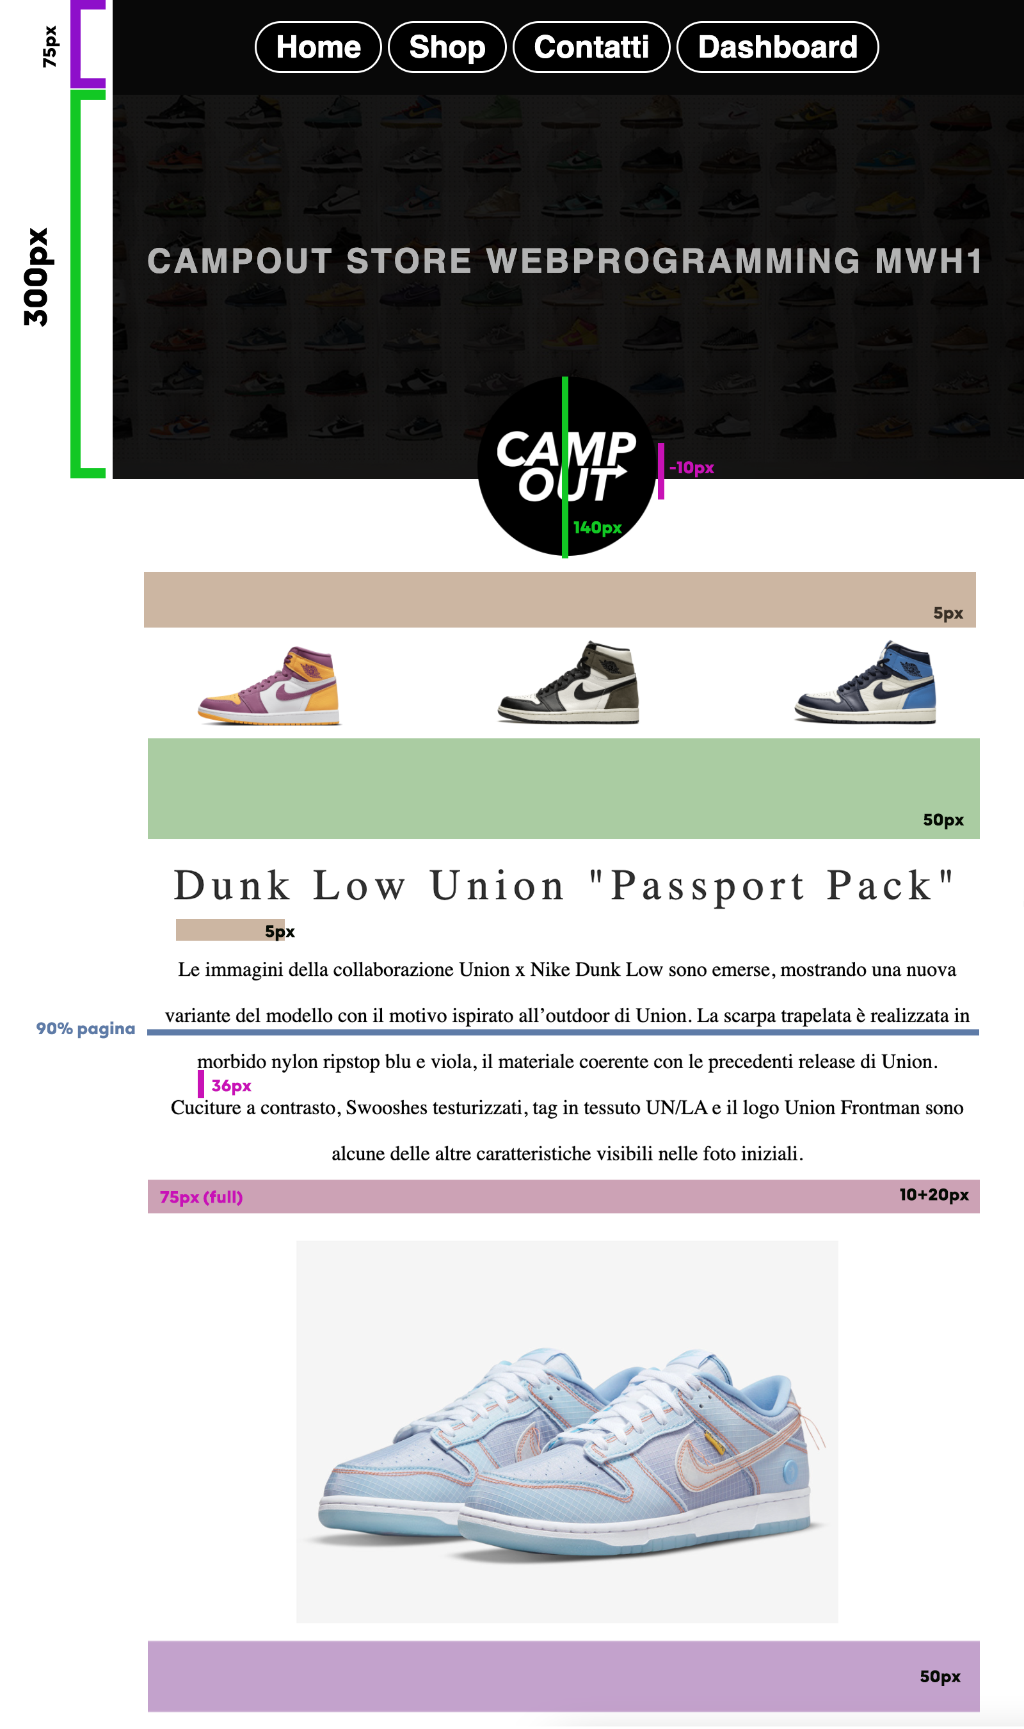
Layout complessivo HTML+CSS

Slide 4
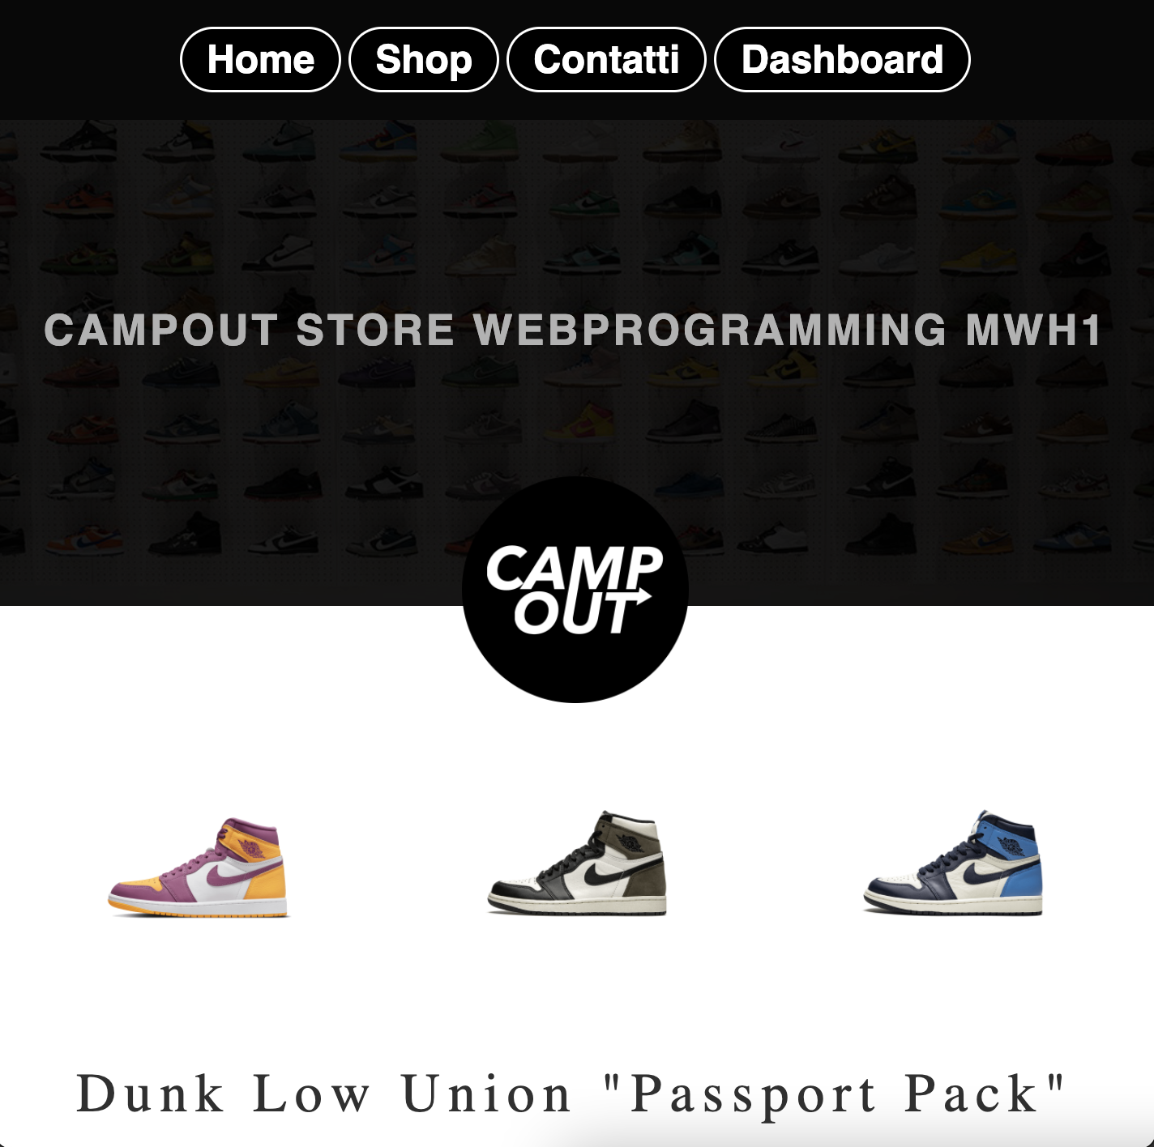
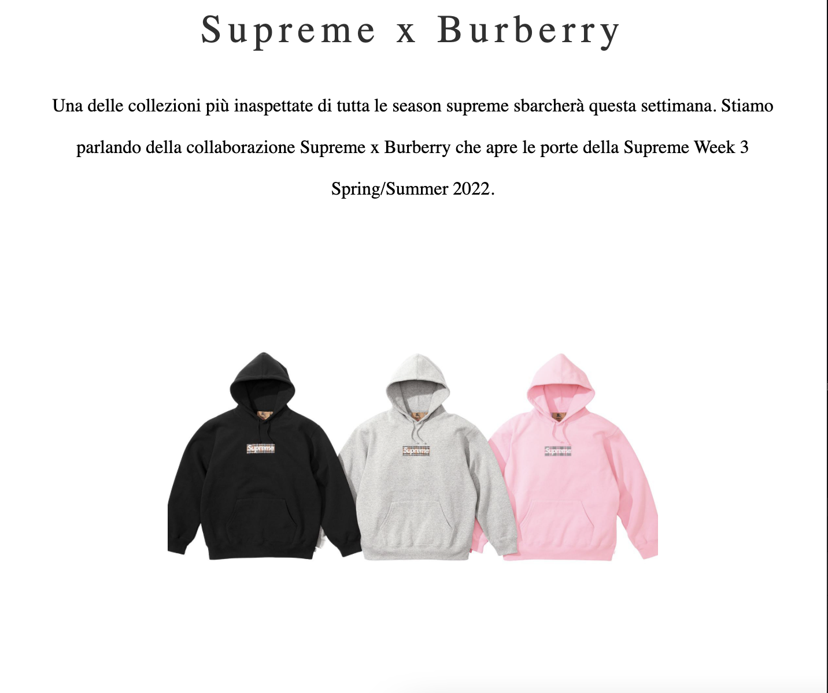
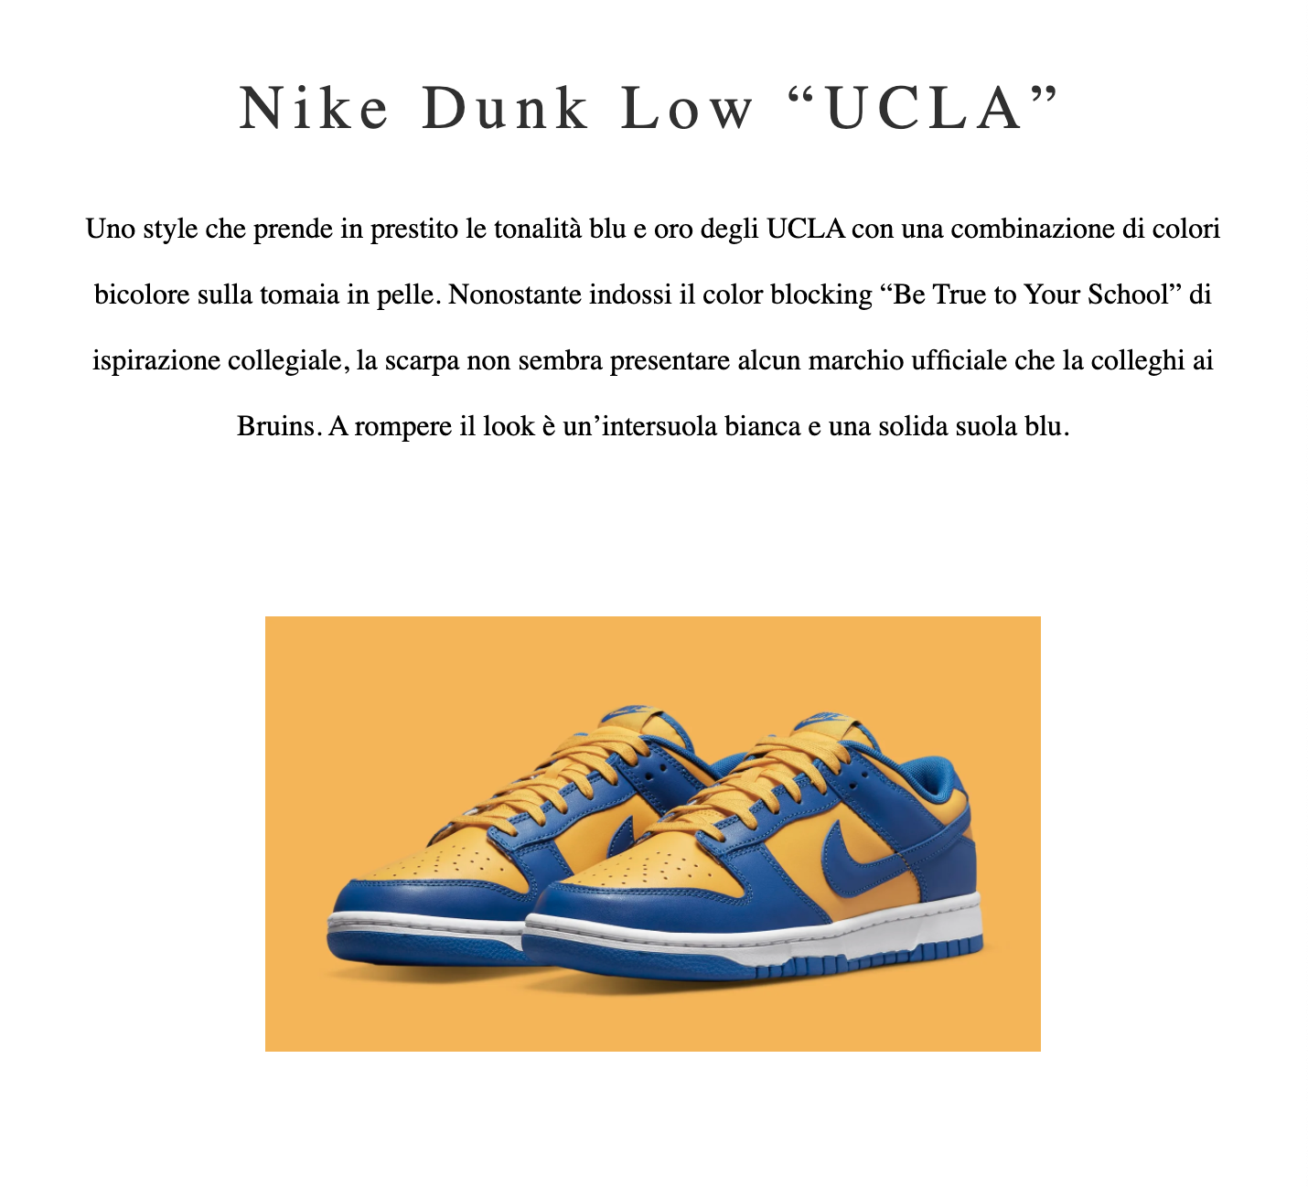
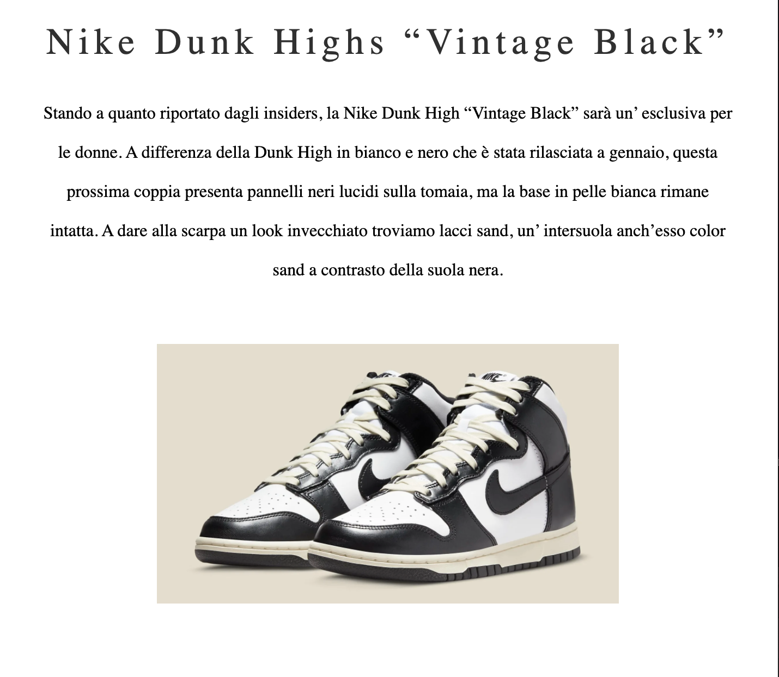
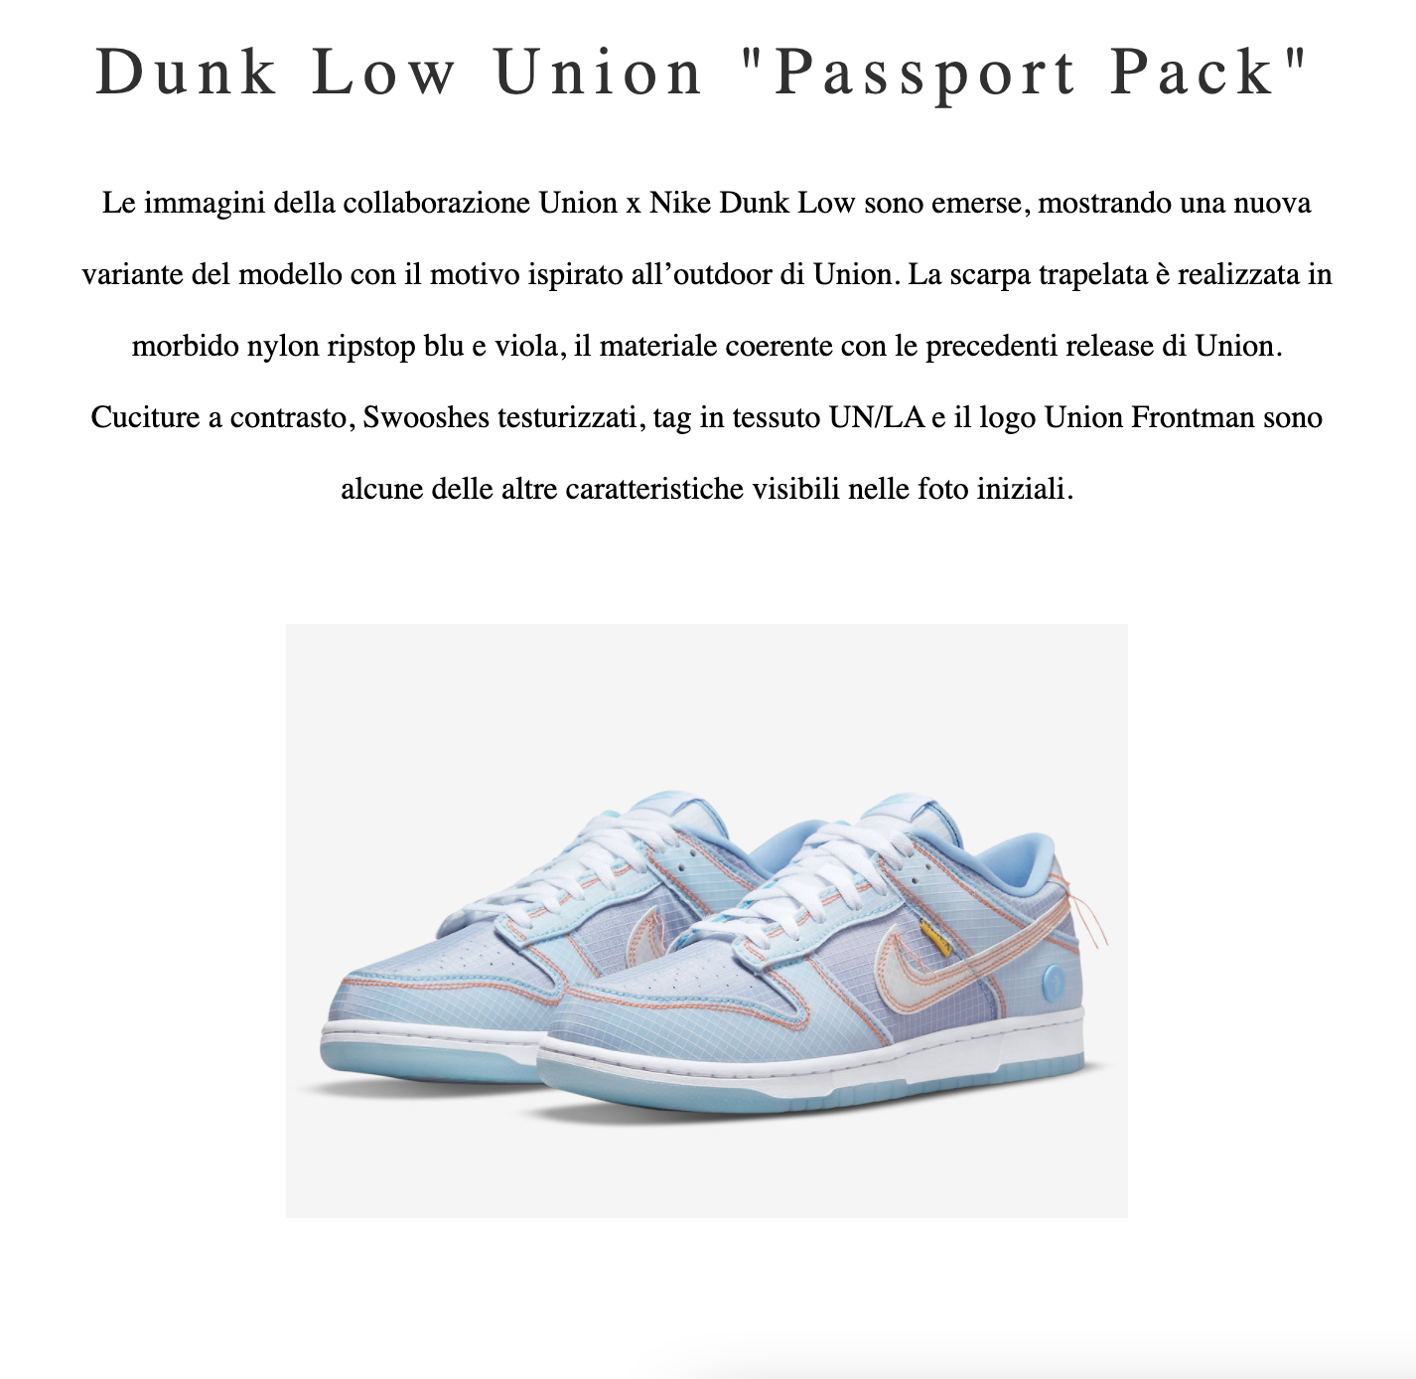
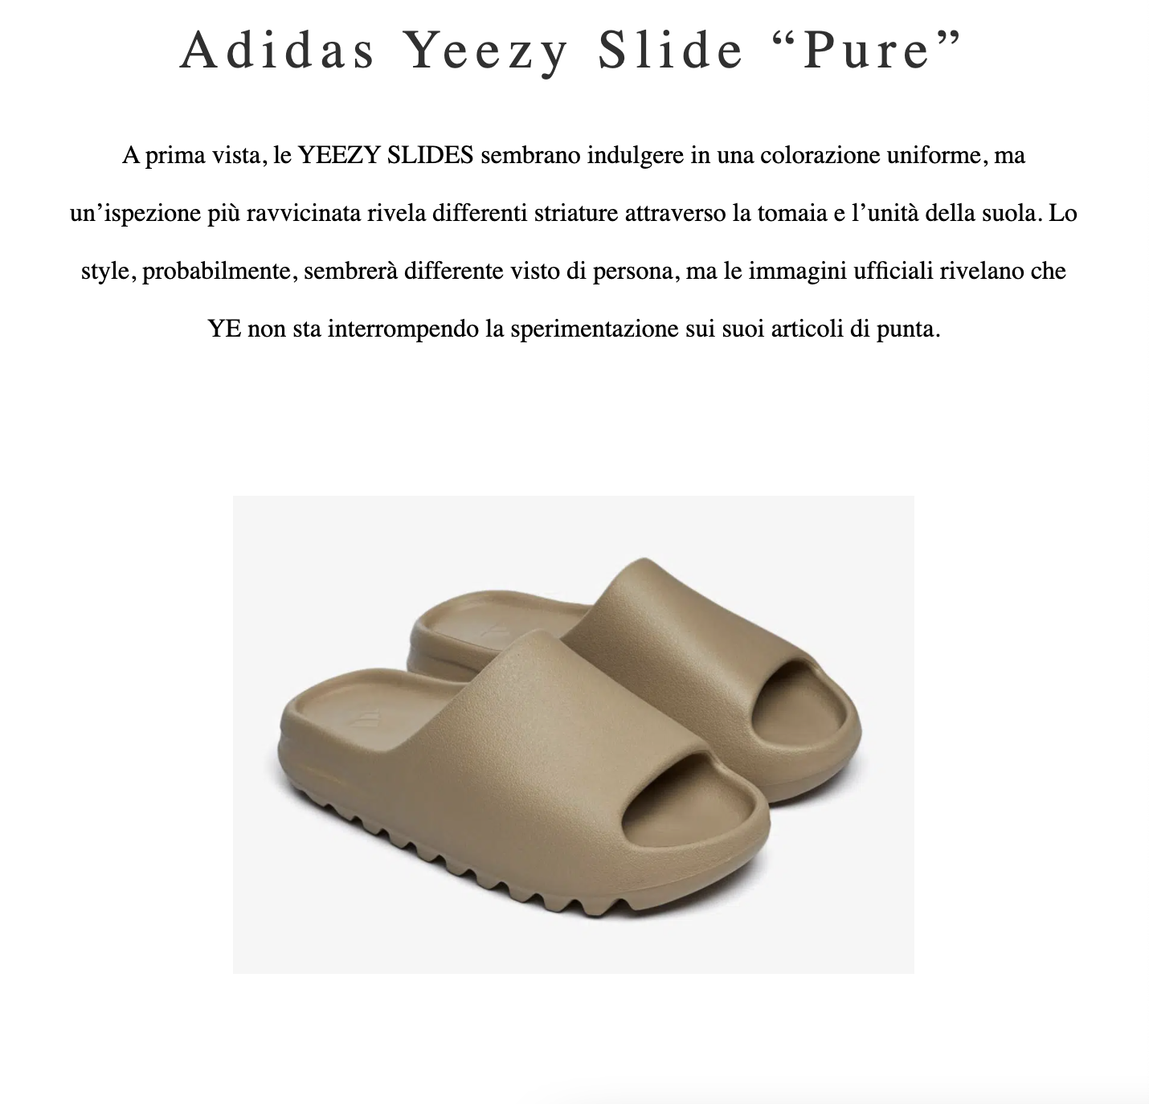

SITO WEB COMPLETO

Slide 5
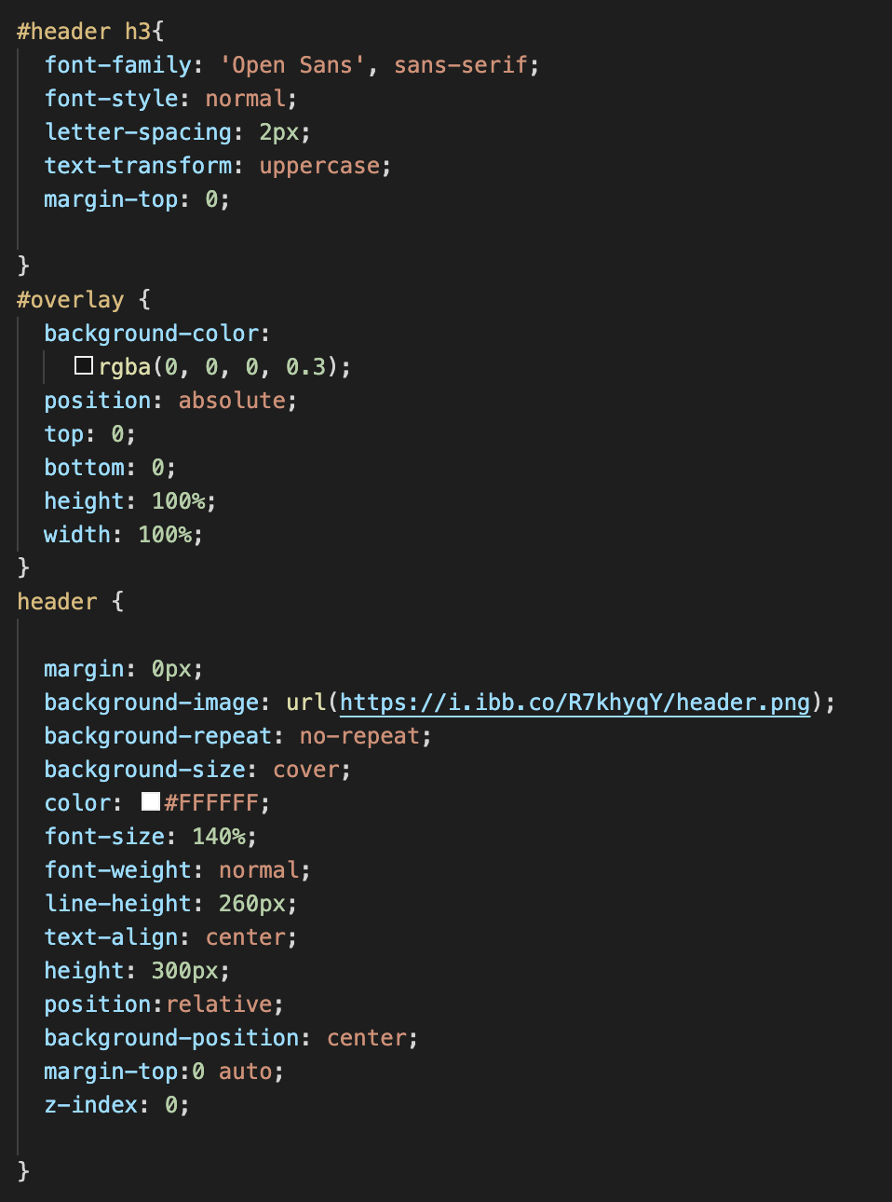
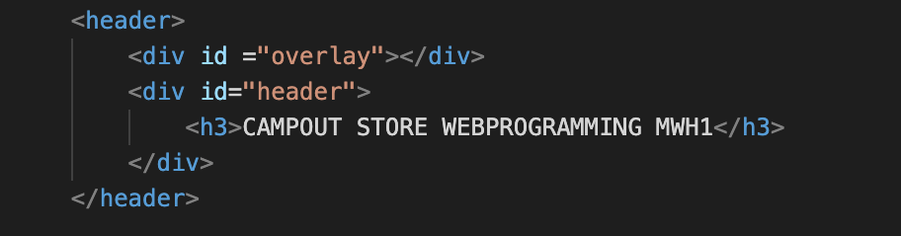
Header

Slide 6
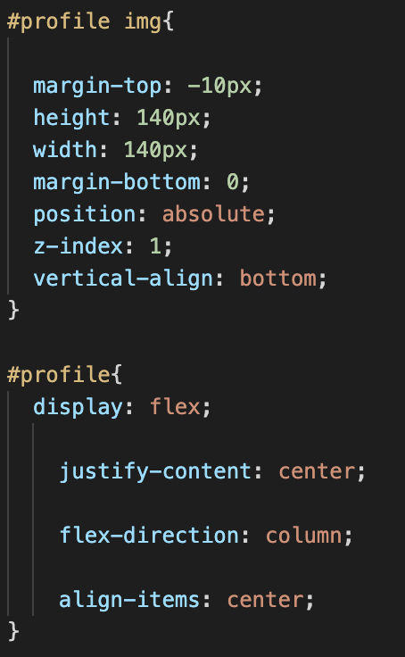
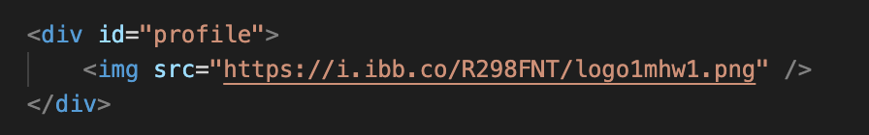
Profile Pic

Slide 7
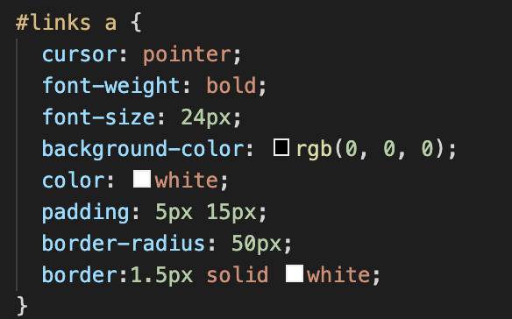
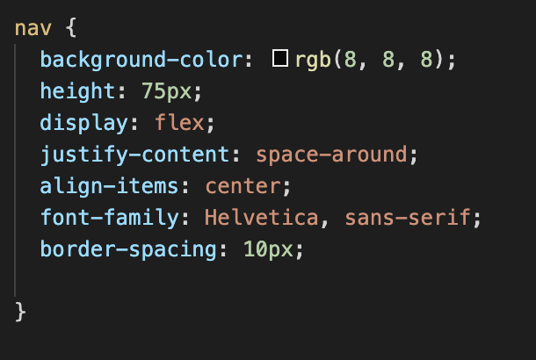
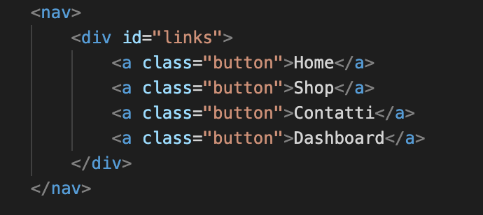
Menù navigazione
Screenshot e codice (HTML+CSS)

Slide 8
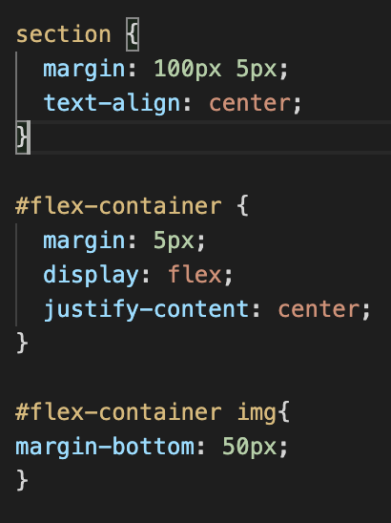
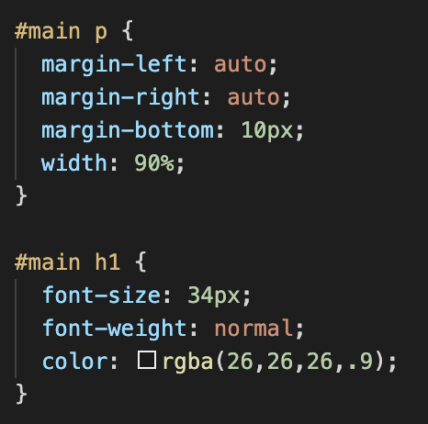
Sezione contenuti
Screenshot e codice (HTML+CSS)

Slide 9
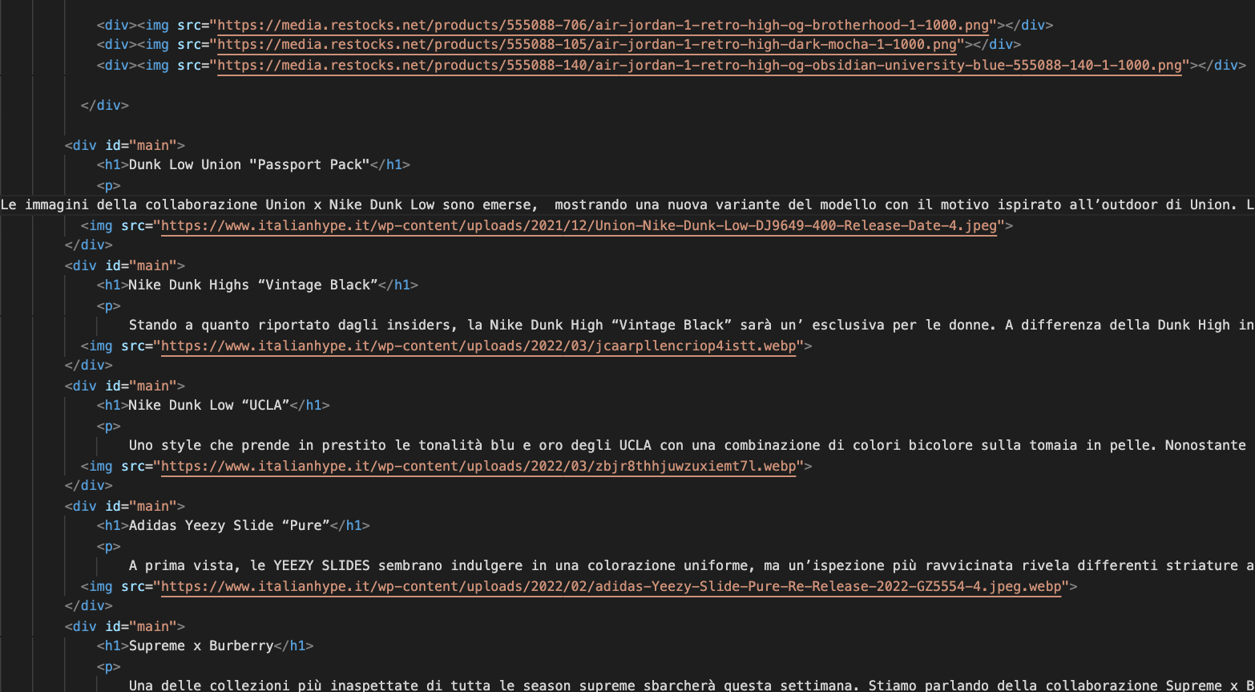

Slide 10
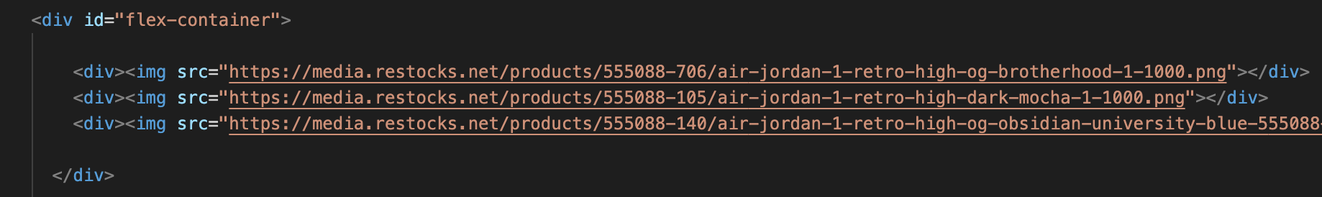
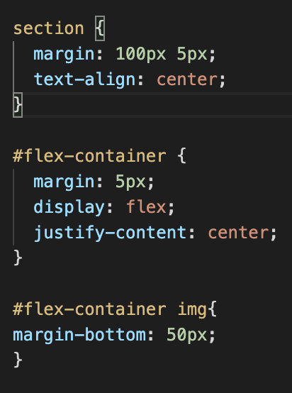
In evidenza (ultime scarpe uscite:3 foto)

Slide 11
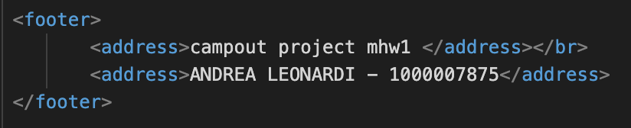
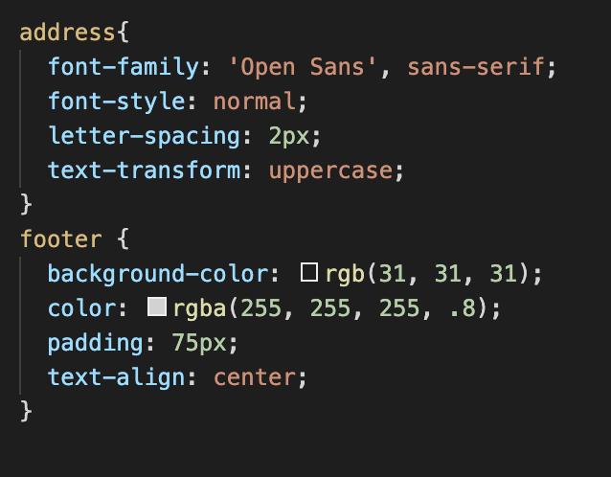
Footer

Slide 12
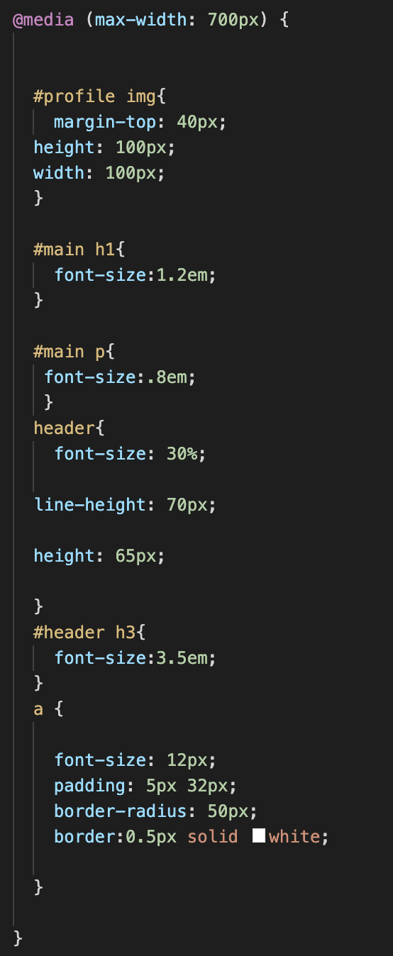
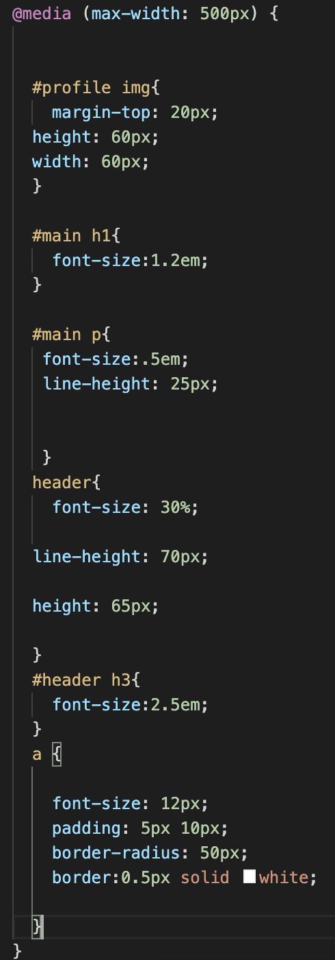
Mobile Web

